Slide 1
SOLID/GRASP
Nick Dekker
Softwareontwikkelaar
23 September 2025

Slide 2




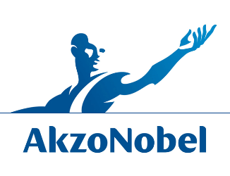









Slide 3
SOLID & GRASP
Principes, dus GEEN: 1) Framework 2) Design patterns 3) Wetten
Doelen
Uitbreidbaarheid
Leesbaarheid
Testbaarheid
Low coupling & high cohesion

Slide 4

SOLDI?
S > Single responsibility principle
O > Open-Closed principle
L > Liskov Substitution principle
D > Dependency inversion principle
I > Interface segregation principle

Slide 5
GRASP
Controller
Creator
Indirection
Information expert
Low coupling
High cohesion
Polymorphism
Protected variations
Pure fabrication

Slide 6
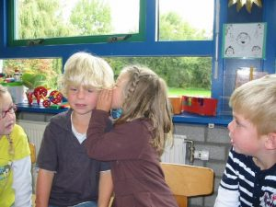
Definities van SOLID

Slide 7
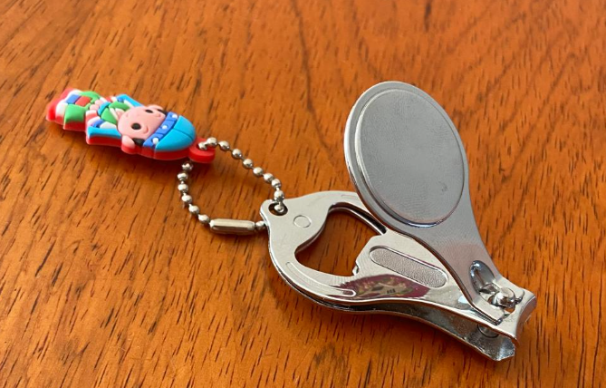
Single responsibility principle
“A module should have only one reason to change”

Slide 8
Relatie met andere SOLID-principes
Liskov-substitution principle
Interface segregation principle
Open-closed principle

Slide 9
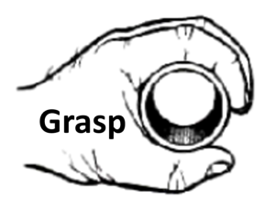
Relatie met GRASP-principes
Information Expert: de beste plek om een actie uit te voeren, is in de class die de meeste data bezit die daarvoor nodig is
High Cohesion: alle methoden en data in een class moeten sterk samenhangen en een taak hebben
Creator: een klasse moet verantwoordelijk zijn voor het creëren van objecten van andere klassen als de eerste klasse de tweede klasse samenstelt, bevat of een compositierelatie heeft met de tweede klasse

Slide 10
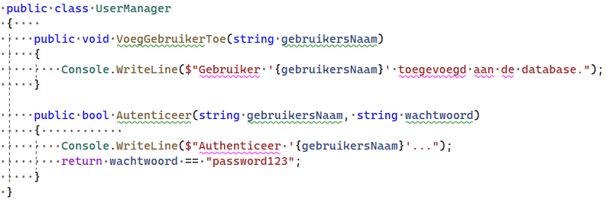

Een voorbeeld
Manager, Helper, Fixer, Util, Coordinator etc.

Slide 11
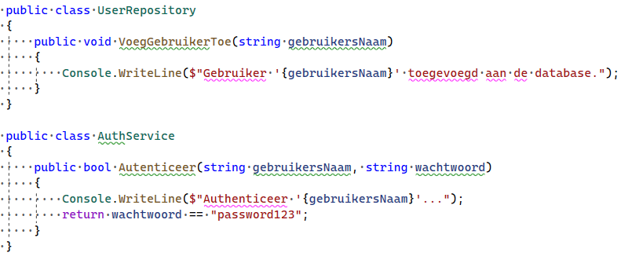
Zo kan het ook:
High cohesion
M.a.w. splits verantwoordelijkheden!

Slide 12
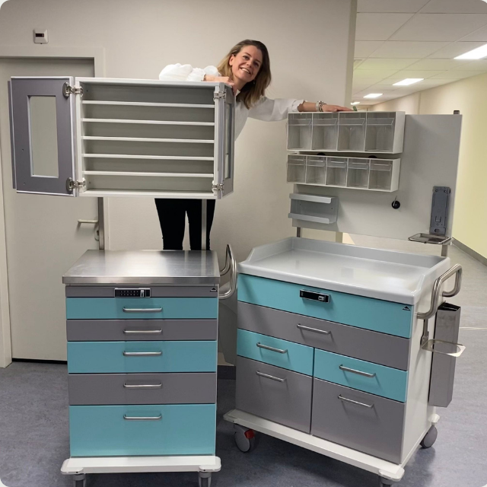
Veel kleine classes i.p.v. een paar grote

Slide 13
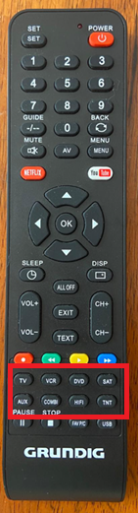
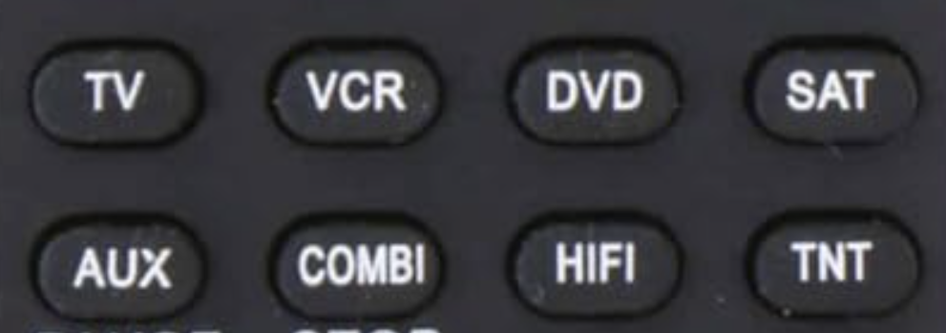
Interface segregation principle
“no client should be forced to depend on
methods it does not use”

Slide 14
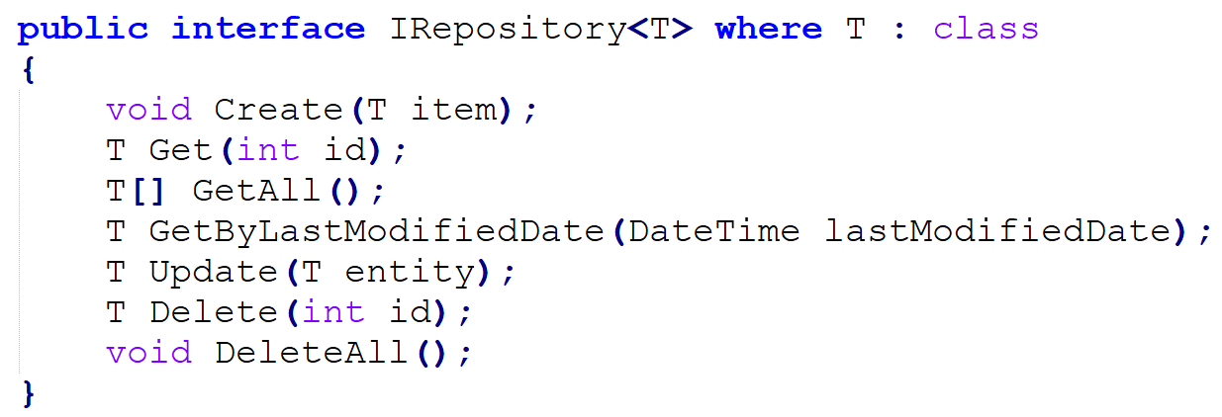
Het contract:

Slide 15
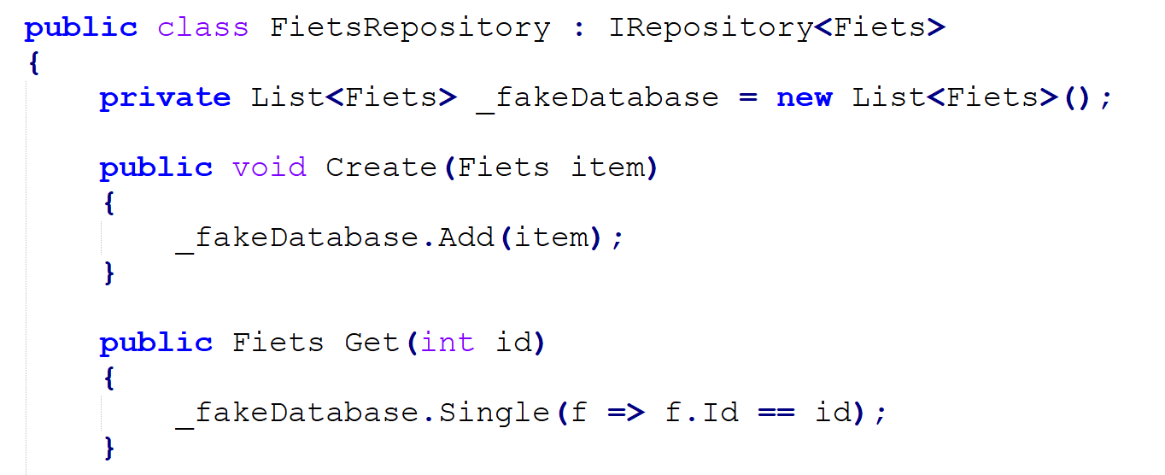
Maar ik wil alleen maar lezen en schrijven!

Slide 16
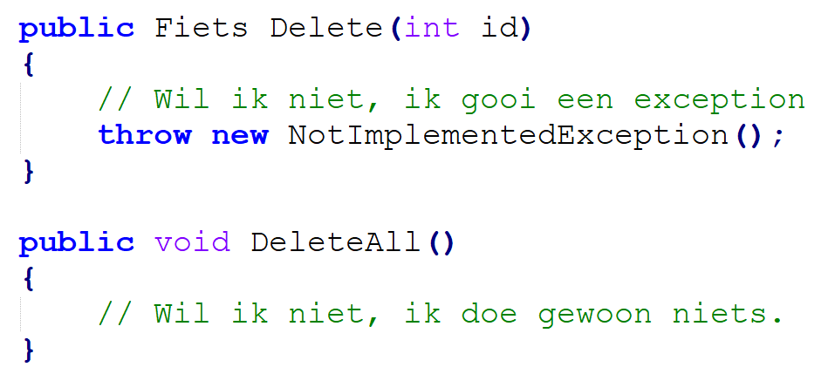
En wat doen we met de andere methoden?

Slide 17
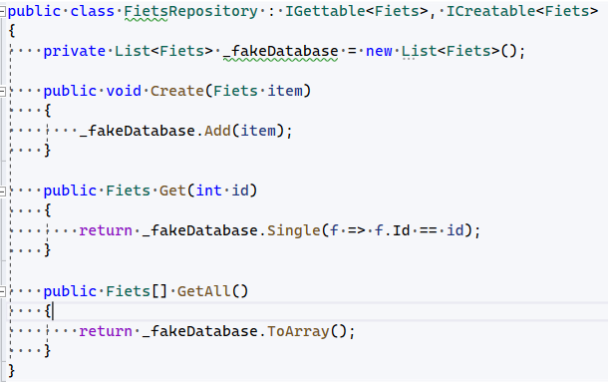
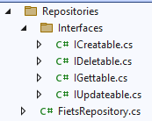
Oplossing: Kleine interfaces
High cohesion

Slide 18
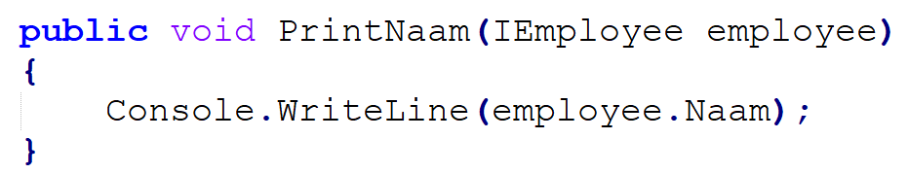
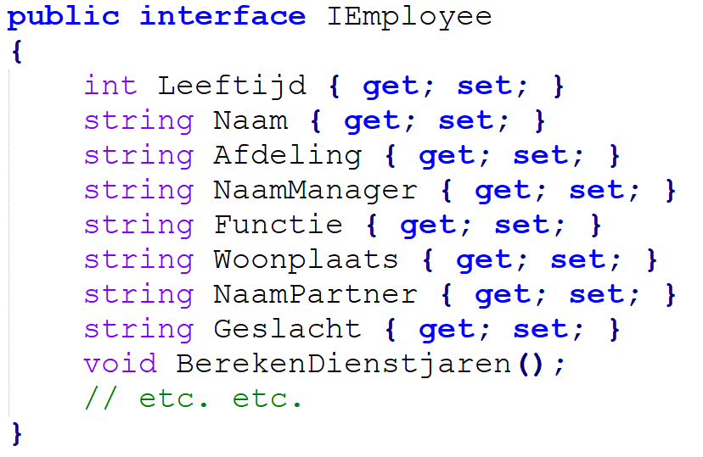
Vraag ook niet te veel
We gebruiken maar 1 property!

Slide 19
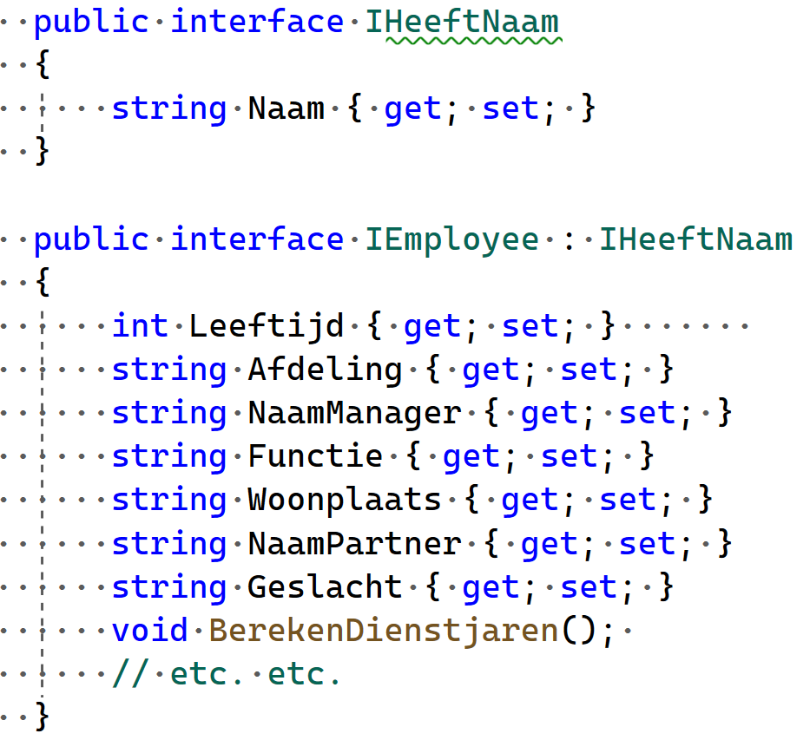
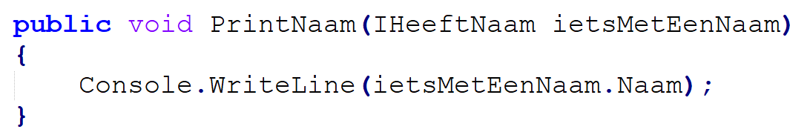
Waarom niet zo?

Slide 20
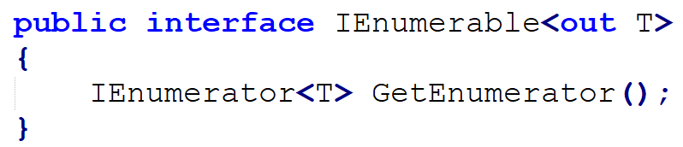
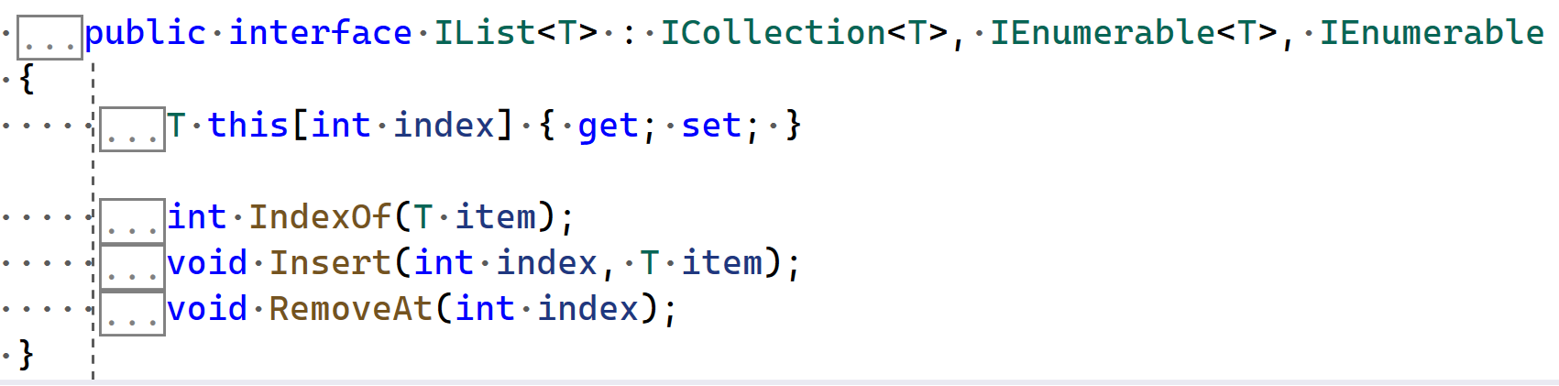
Zo zien we dat ook bij Microsoft

Slide 21
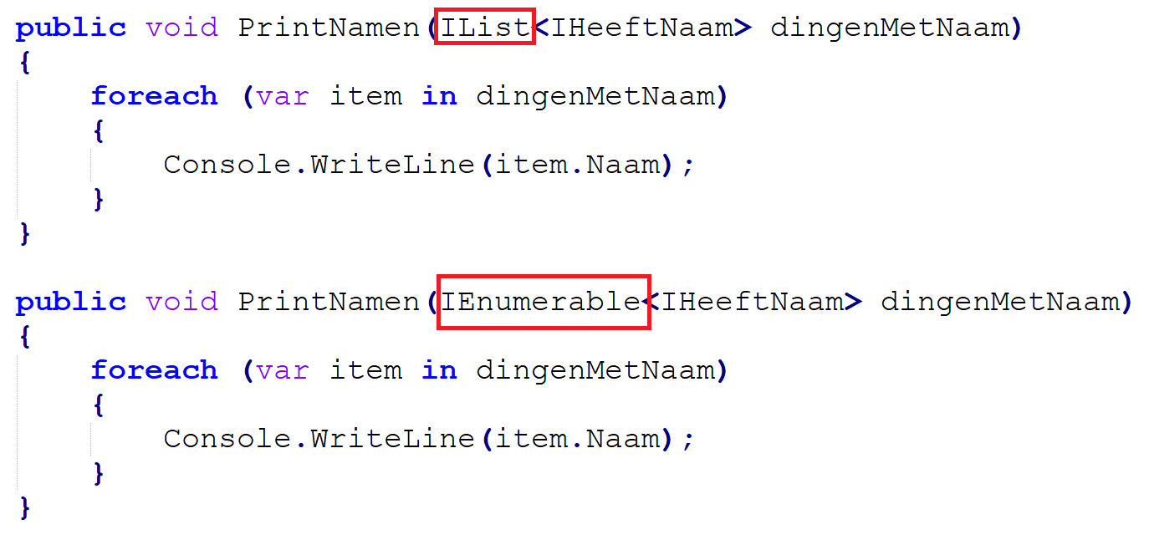
Meer heb je niet nodig!

Slide 22

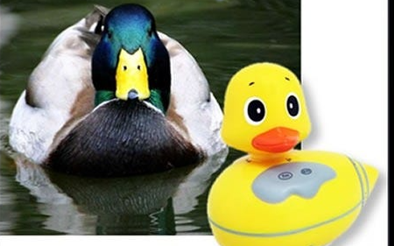
Liskov substitution principle
“objects of a superclass (parent class) should be replaceable with objects of a subclass (child class) without altering the correctness of the program”

Slide 23
Relatie met andere SOLID-principes
Single responsibility principle
Interface segregation principle
Open-closed principle
LSP > leidt toe > ISP > zodat voldaan wordt aan OCP

Slide 24
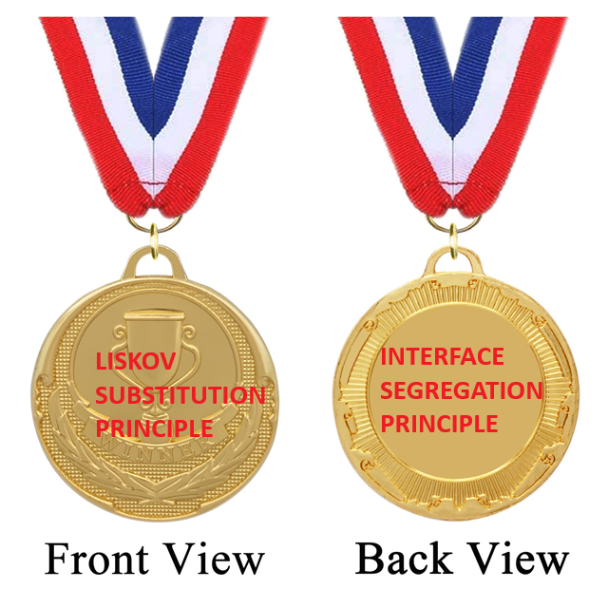
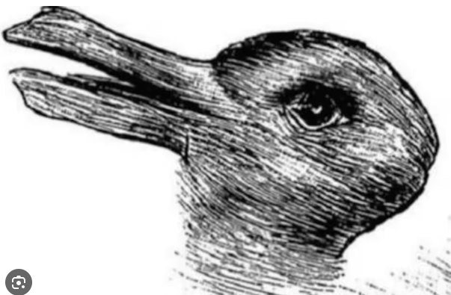
Overlap

Slide 25
Liskov vs. interface segregation
Liskov gaat uit van het component dat en class/interface consumeert, Interface Segration gaat uit van de interface zelf
Bij LSP gaat het meestal om een class/subclass, bij ISP om interfaces.
Het ‘is een’-principe speelt niet bij ISP. Je kan prima interfaces maken op basis van gedrag. Voor en base-class is niet dat wenselijk.

Slide 26
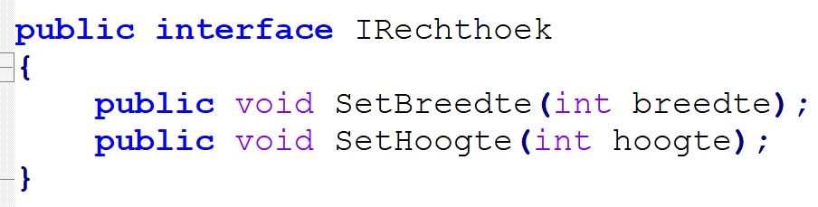
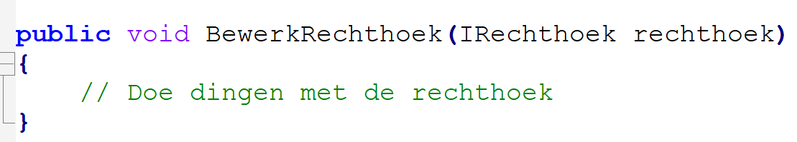
Het klassieke voorbeeld van Liskov

Slide 27
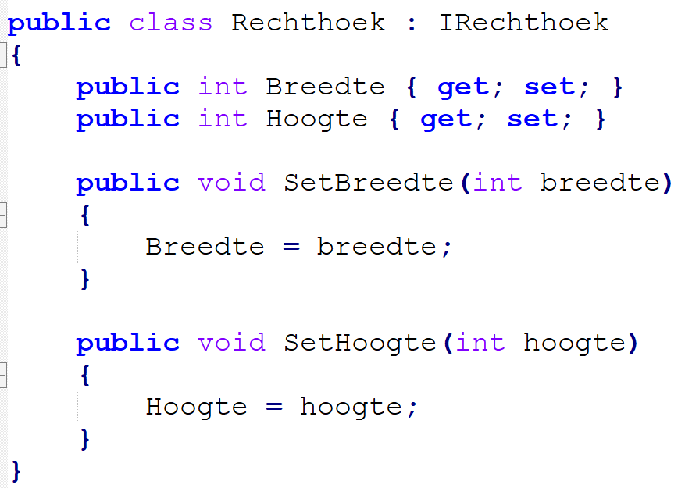
Dit gaat goed
Polymorphism

Slide 28
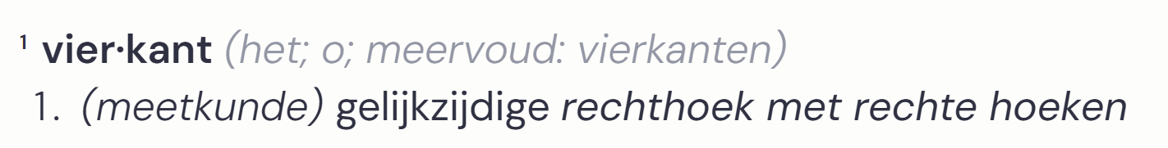
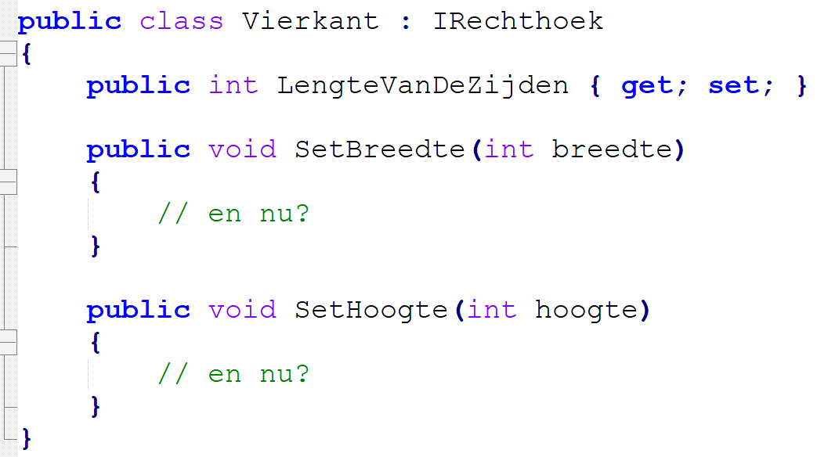
Is een vierkant een rechthoek?

Slide 29
Oplossing
Een superclass (interface/abstract class) moet niet alleen van dezelfde soort zijn, maar ook gelijke methodes/properties hebben
Als dat niet zo is, dan moet de superclass specifieker zijn

Slide 30
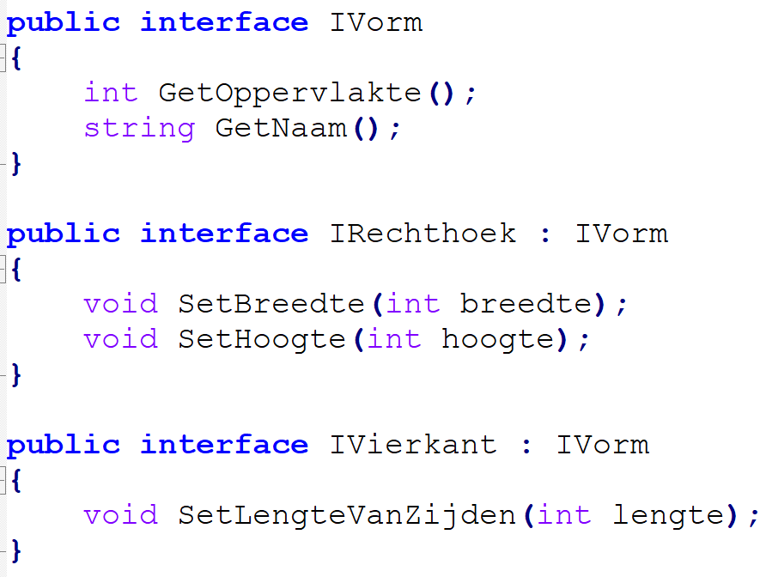
Dus:

Slide 31
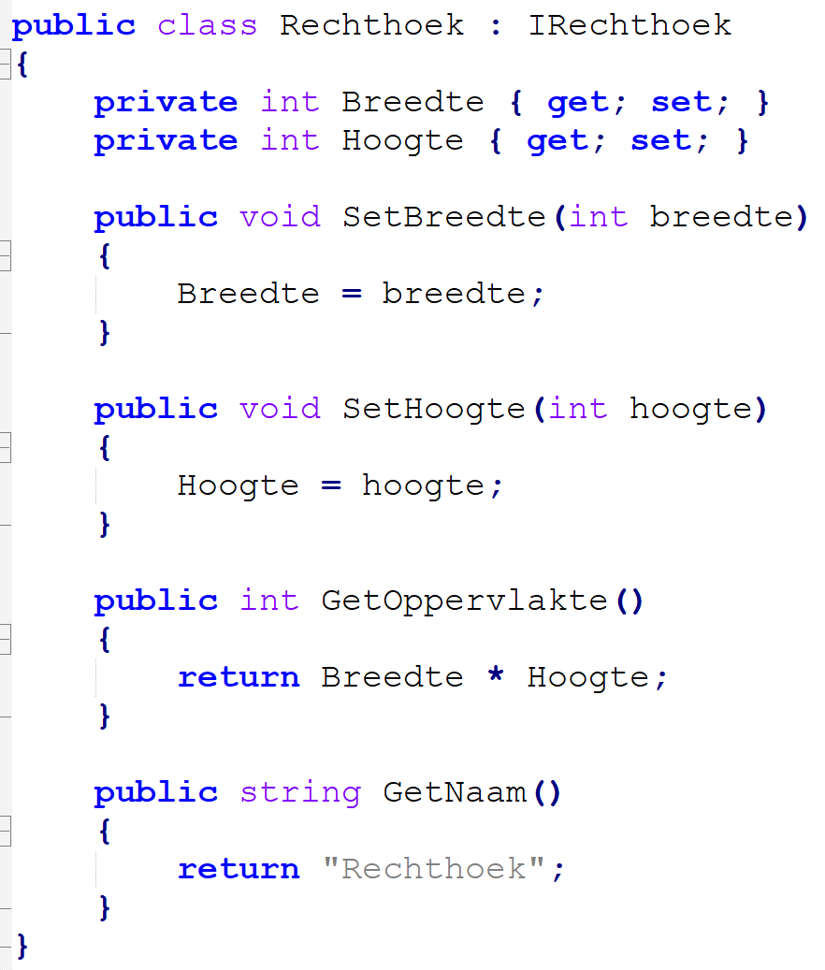
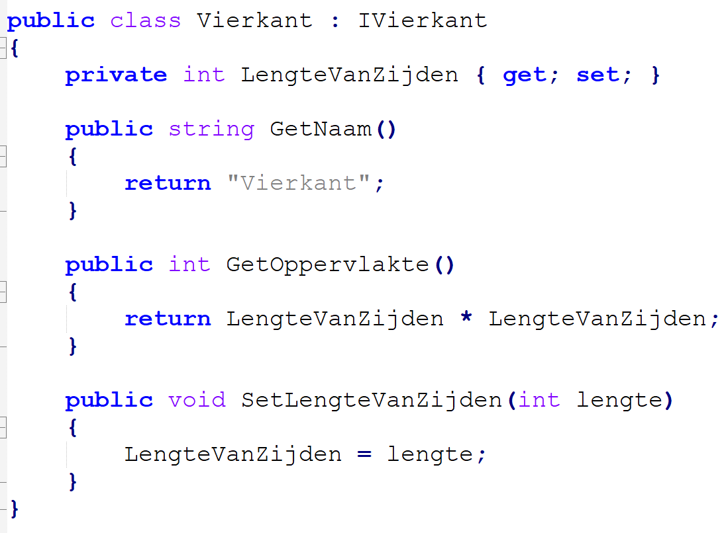
Dit gaat goed

Slide 32
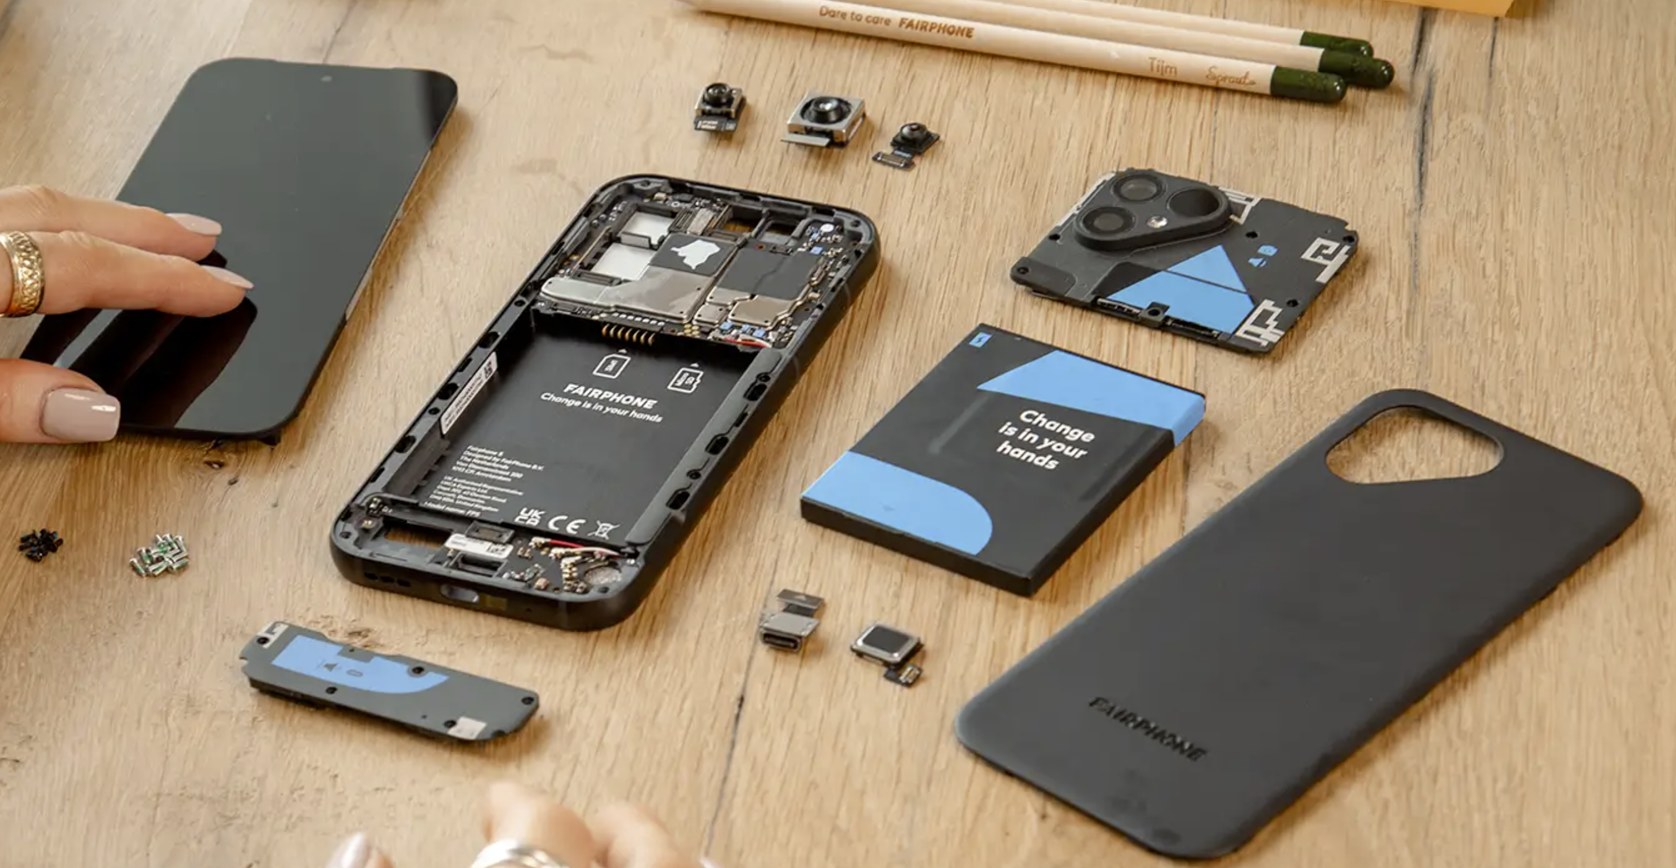
Open closed principe
“software entities (like classes, modules, and functions) should be open for extension but closed for modification”

Slide 33
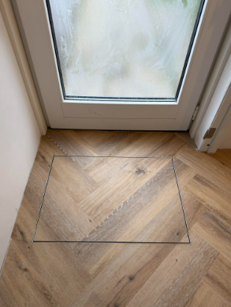
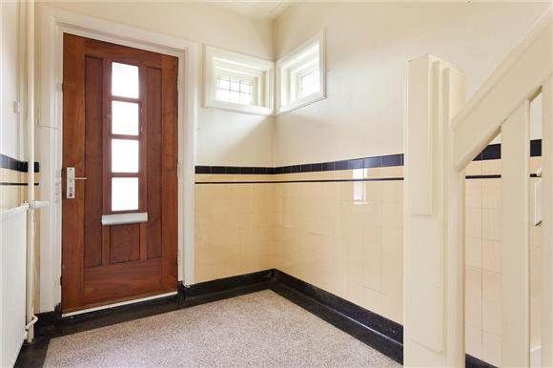
Voorbeeld

Slide 34
GRASP
Polymorfism
Zorgt ervoor dat je verschillende objecten op dezelfde manier kunt gebruiken, bijvoorbeeld via een interface.
De aanroepende code hoeft niet te weten welk concreet type wordt gebruikt; het werkt met het abstracte type.
Protected variations
Verberg dingen die vaak veranderen achter een abstractie

Slide 35
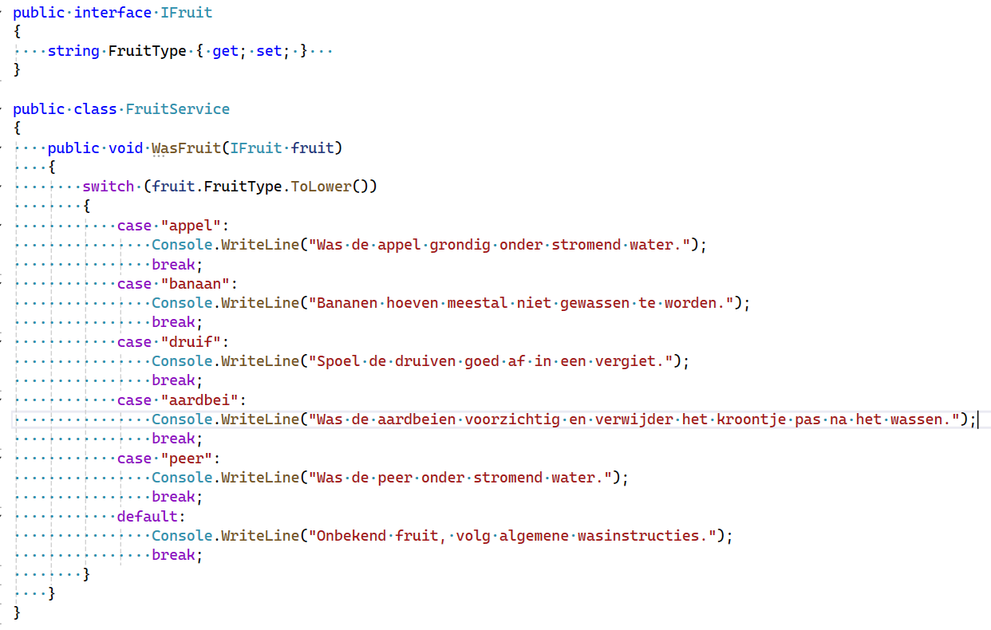

Slide 36
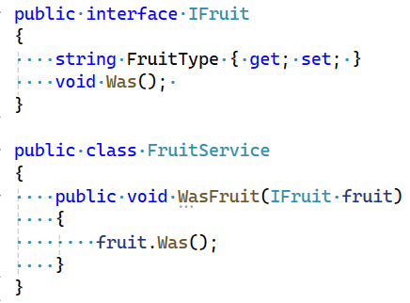
Zo kan het ook
…maar voldoet dit aan alle solid/grasp-principes?

Slide 37
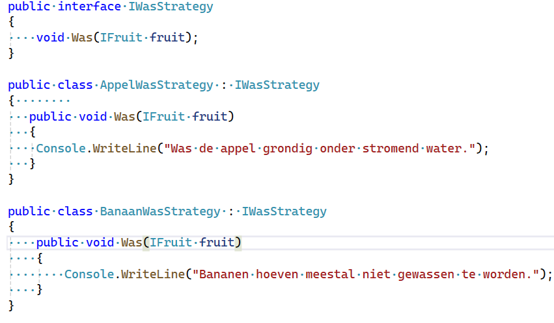
Zo is het beter
-Protected Variations
-Polymorphism

Slide 38
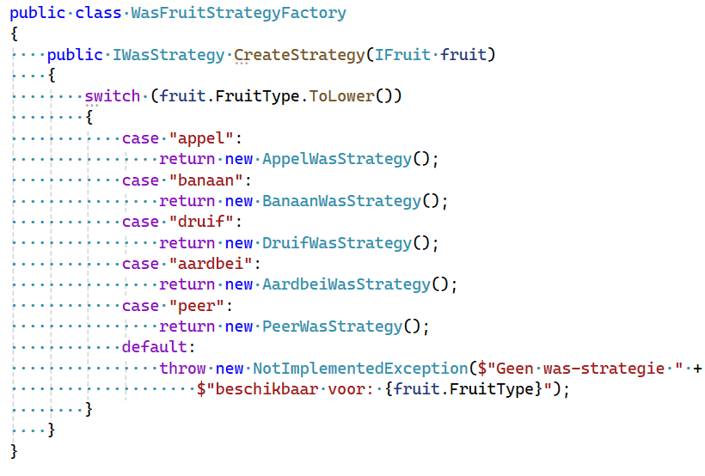
Maak de keuze in een factory
Pure fabrication

Slide 39
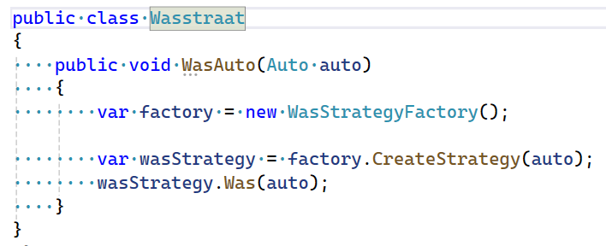
Onze wasstraat is nu open for extension maar closed for modification

Slide 40
En extension methods…?

Slide 41
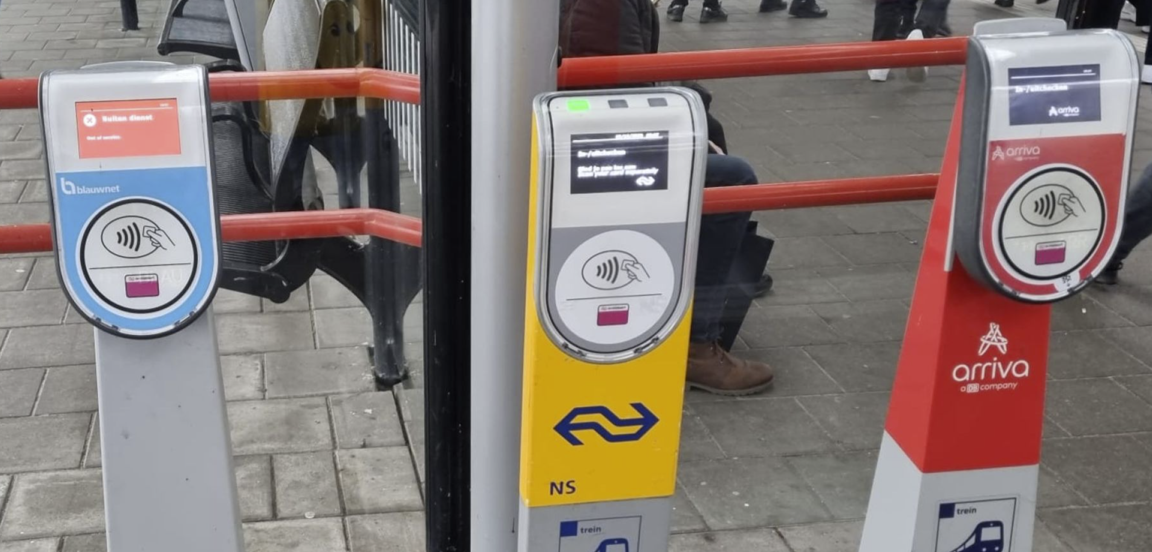
Dependency inversion principle
“high-level modules should not depend on low-level modules; both should depend on abstractions”

Slide 42
Dependency inversion vs. Dependency injection
Dependency inversion = een principe
Dependency injection = een manier om aan dat principe te voldoen

Slide 43
Wat zijn high/low level modules?
High level: Abstracties, business logic, implementatie. Bijv: knopjes, formulieren, services.
Low level: ‘technische’ hulpmiddelen: IO, dbContext, configuratie etc.

Slide 44
GRASP
Low coupling
Classes maken gebruik van interfaces, niet van andere concrete classes
Veranderingen in een class hebben geen/weinig impact op andere classes
Er zijn zo min mogelijk dependencies
Indirection
Maak geen directe koppelingen tussen classes maar gebruik een mediator

Slide 45
Wat zijn abstracties en details?
Abstractie = WAT niet HOE
Dingen die zelf niets kunnen maar omschrijven wat moet gebeuren
Bijv. interfaces en abstract classes
Details = Hoe
Bijv. een e-mailservice die een bepaalde poort gebruikt

Slide 46
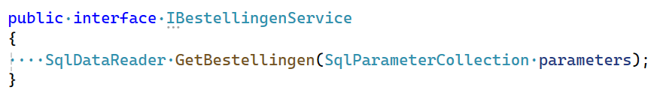
Wat gaat hier mis?

Slide 47
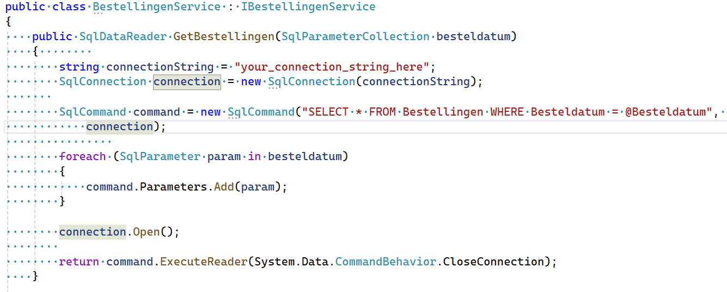

Slide 48
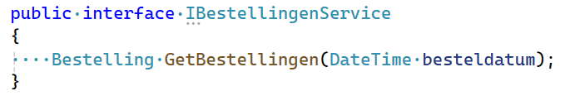
Zo is het al beter…

Slide 49
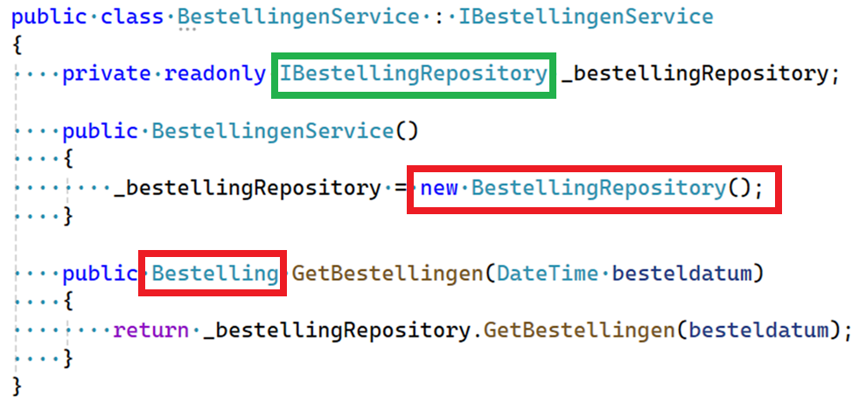

Slide 50
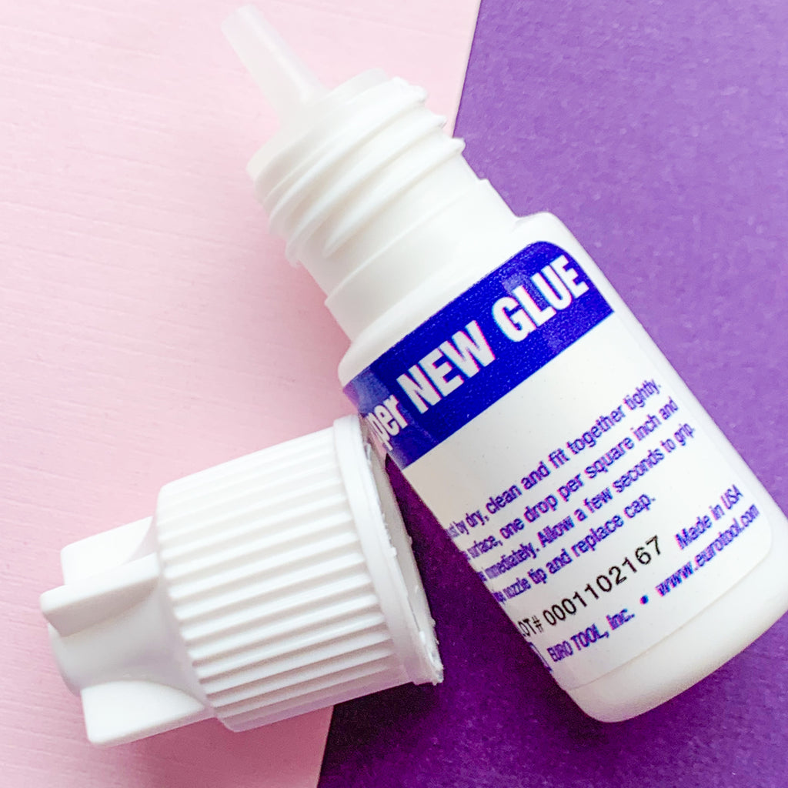
Low coupling
NEW = GLUE

Slide 51
Wanneer afwijken?
Meer abstractie = makkelijker uitbreidbaar en grondiger testbaar…
… maar vaak ook complexere code
Doelen
Uitbreidbaarheid
Leesbaarheid
Testbaarheid

Slide 52
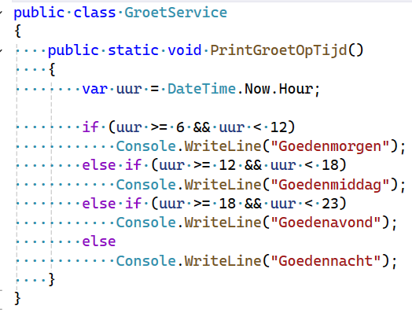
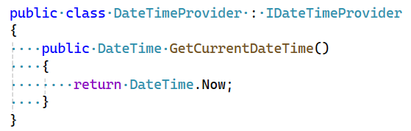
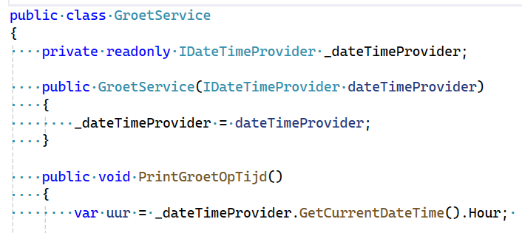
Hier heeft meer abstractie nut:
Abstractie
Concrete implementatie

Slide 53
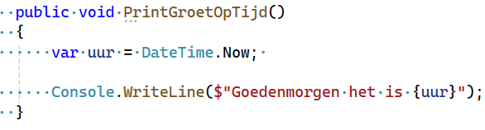
Hier zou het onnodige overhead zijn
“Flexibiliteit zit altijd op de verkeerde plek”

Slide 54


Niet alles hoeft flexibel te zijn

Slide 55

Niet bestand zijn tegen veranderingen is een risico…
…flexibiliteit inbouwen die je nooit gaat gebruiken is ook een risico (kost geld, tijd, en maakt code complexer)

Slide 56

Pain driven development (PDD)

